Slide 1
Лабораторна робота №5
Робота з Git
Нестерик Роман ПІ-13-1-2

Slide 2
Мета роботи
Метою роботи є вивчення основ керування гілками в системі контролю версій Git.
Необхідно написати код виконання і
злиття наведених коммітів

Slide 3
Ініціалізуємо репозиторій
Для початку роботи з git потрібно свторити локальний репозиторій на комп’ютері.
Для цього переходимо в каталог з проектом та за допомогою команди git init створюємо локальний репозиторій.

Slide 4
#first_commit
Додаємо в папку репозиторію файл octocat.txt
Індексуємо файл octocat.txt за допомогою команди git add octocat.txt
Створюємо комміт командою git commit з повідомлення про створення файлу octocat.txt.

Slide 5
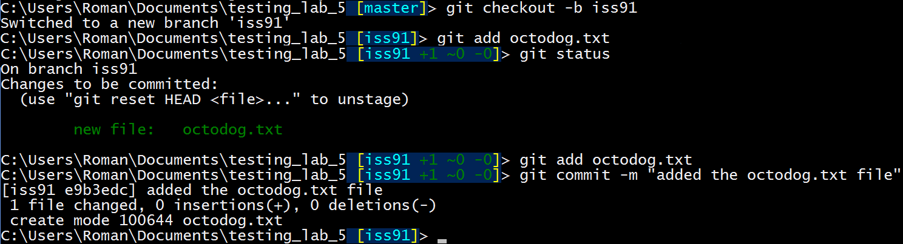
#Створення гілки iss91
Створюємо нову гілку ISS91 за допомогою команди git checkout –b
Добавляємо в репозиторій файл octodog.txt
Індексуємо цей файл і виконуємо комміт

Slide 6
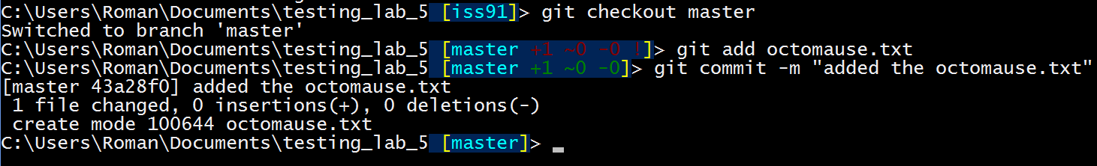
#commit №3
Повертаємось в гілку master
Добавляємо в репозиторій файл octomause.txt
Індексуємо та коммітимо файл octomause.txt

Slide 7
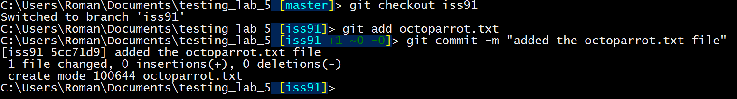
#commit №4
Повертаємось в гілку iss91
Добавляємо в репозиторій файл octoparrot.txt
Індексуємо та коммітимо файл octoparrot.txt

Slide 8
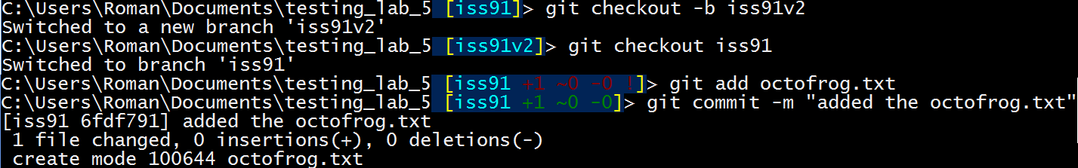
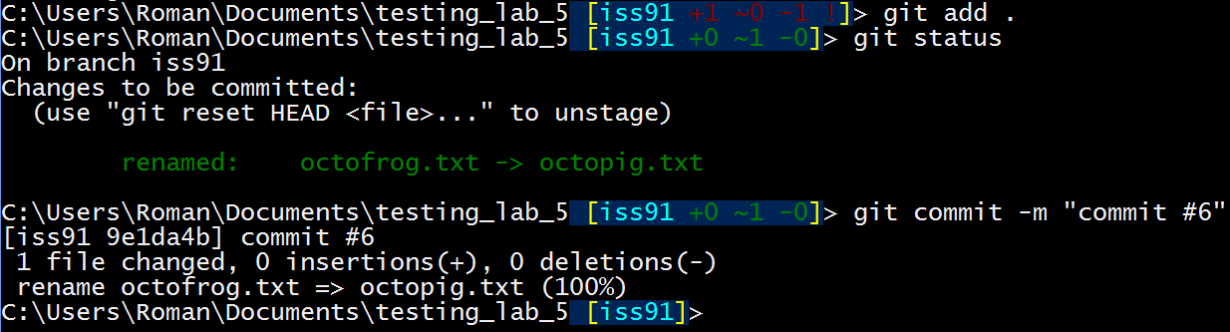
#commitS № 5 & 6
Створюємо гілку ISS91V2, повертааємось в гілку ISS91
Добавляэмо в репозиторій octofrog.txt та комітимо зміни
Видаляємо файл octofrog.txt та перейменовуємо його на octopig.txt та комітимо
Зміни.

Slide 9
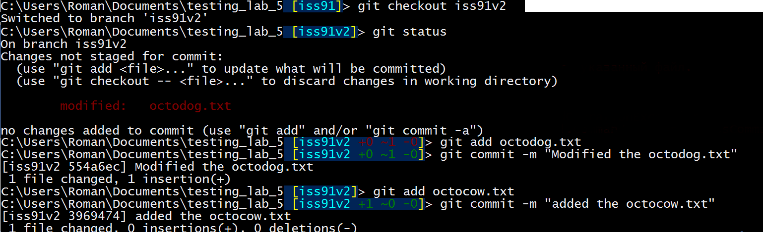
#commitS № 7 & 8
Переходимо в гілку ISS91V2 та змінюємо вміст файлу octodog.txt
Коммітимо зміни.
Добавляємо файл octocow.txt та коммітимо зміни.

Slide 10
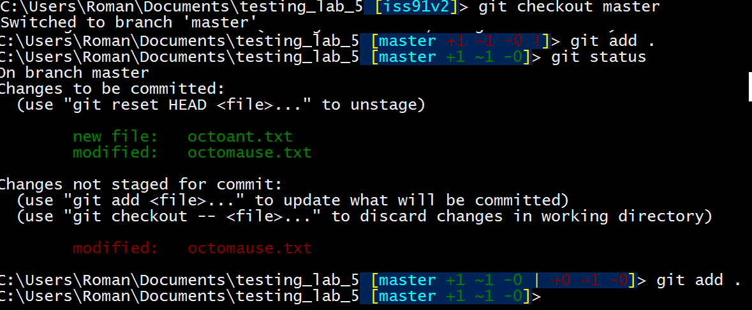
#COMMITS № 9 & 10
Переходимо на гілку master.
Створюємо в директорії репозиторію файл octobird.txt, додаємо його до індексу та комітимо
Змінюємо вміст файлу octomause.txt та коммітимо зміни.

Slide 11
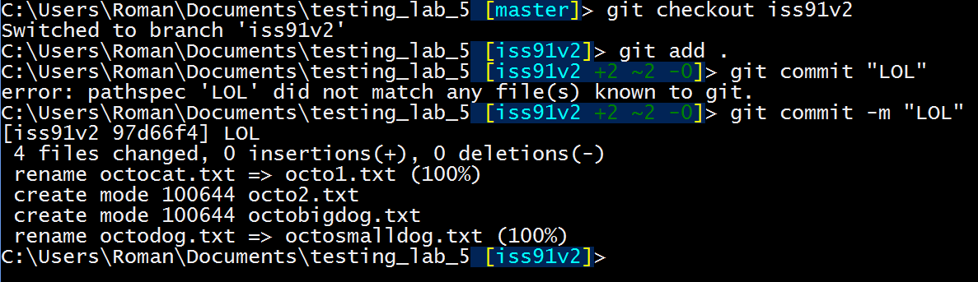
#COMMIT №11
Повертаємось в гілку iss91v2
Перйменовуємо файли octocat.txt на octobigdog.txt та octodog.txt на octobigdog.txt
Індексуємо всі зміни командою git add . та коммітимо зміни.

Slide 12
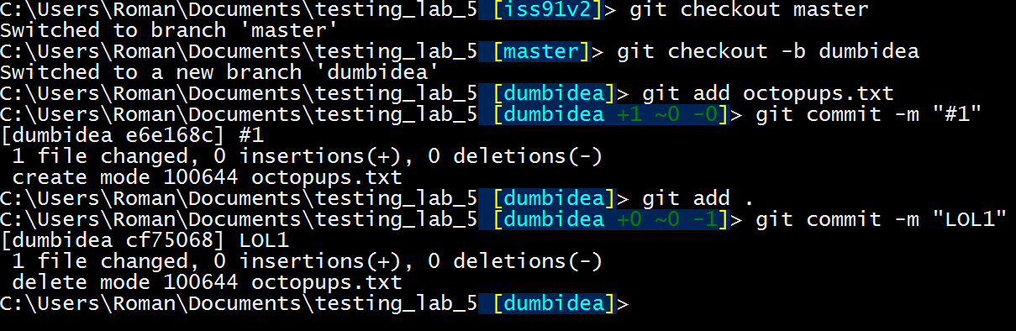
Переходимо в гілку maseter та створюємо гілку dumbidea
Створюємо файл octopus.txt, індексуємо та коммітимо.
Видаляємо файл octopus.txt, індексуємо та коммітимо.

Slide 13
#end
Фінальний вигляд схеми

Slide 14
Дякую за увагу ☺

